Slide 1


সবাইকে ফুলের শুভেচ্ছা

Slide 2
পরিচিতি
শিক্ষক পরিচিতি
নারায়ণ বিশ্বাস
সহকারী শিক্ষক(আইসিটি)
ফলতিতা শশধর সমাজ কল্যান মাধ্যমিক বিদ্যালয় ফকিরহাট,বাগেরহাট
মোবাঃ০১৭৮৮৯০২৫৬৬
পাঠ পরিচিতি
শ্রেনীঃ৬
বিষয়ঃহিন্দু ধর্ম ও নৈতিক শিক্ষা
অধ্যায়ঃ৫ম
সময়ঃ ৫০মিনিট
তারিখঃ১২/১২/১৯

Slide 3
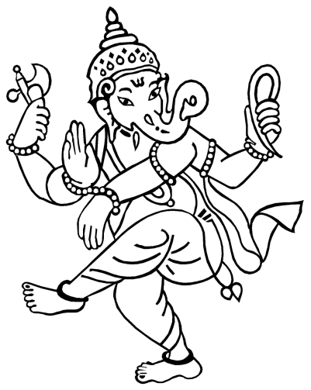
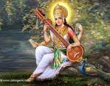
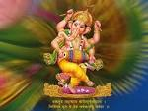
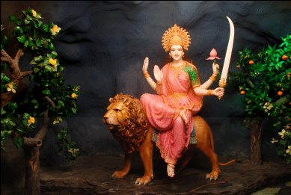
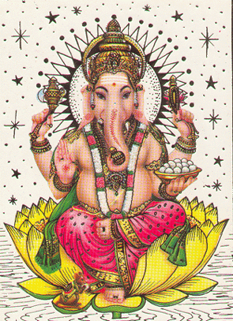
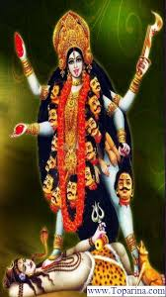
নিচে চিত্র গুলো লক্ষ কর

Slide 4
পাঠ ঘোষণা
শ্রেণী :৬ষ্ঠ
বিষয় : হিন্দুধর্ম ও নৈতিক শিক্ষা
অধ্যায়ের নাম : দেবদেবী ও পূজা-পার্বণ
অধ্যায় নং : ৫ম
পাঠের নাম : গণেশদেব
পাঠ নং : ৪র্থ
সময় : ৫০ মিনিট

Slide 5
শিখনফলল
গণেশ দেবের পরিচিতি বলতে পারবে ,
গণেশ দেবের পূজা পদ্ধতি ব্যাখ্যা করতে পারবে ,,
গণেশ দেবের প্রণাম মন্ত্র বিশ্লেষণ করতে পারবে ।

Slide 6
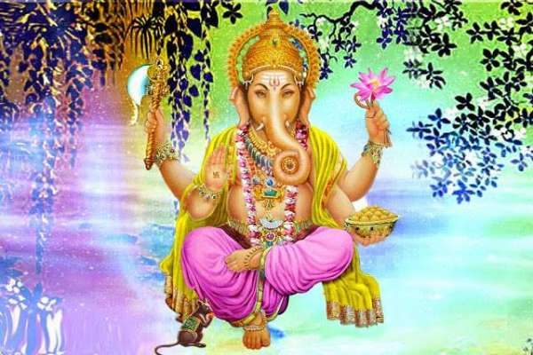
নিচে চিত্রগুলো লক্ষ কর
গনেশ দেব

Slide 7
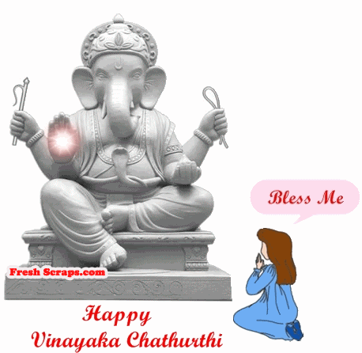
গণেশ দেব সিদ্ধি লাভের দেবতা

Slide 8
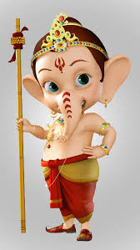
গণেশদেব গজানন হেরম্ব বিনায়ক প্রভৃতি নামে পরিচিত । তার দেহ মানুষের মতো এবং মাথা হাতির মতো হওয়ায় তার নাম হয় গজানন ।

Slide 9
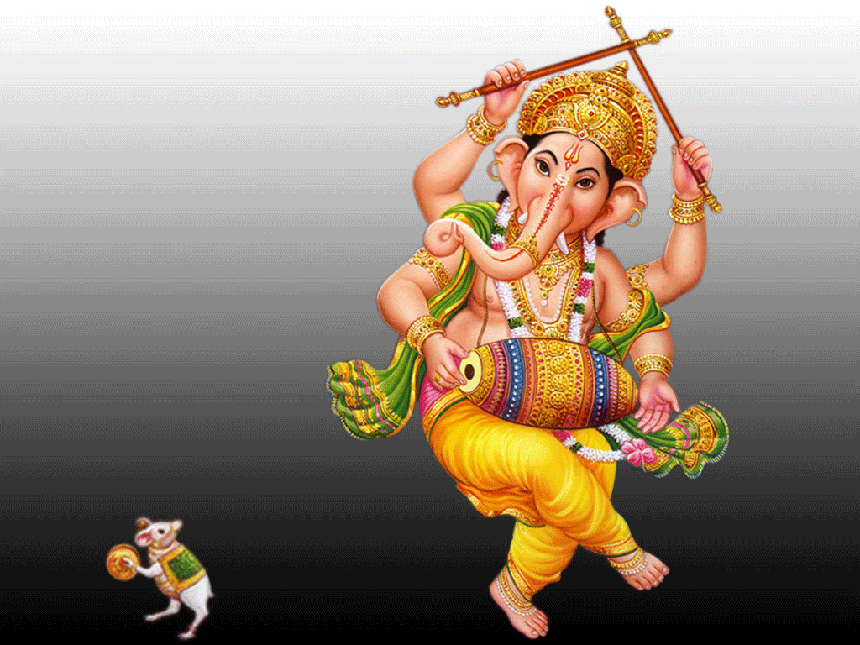
গণেশদেবের বাহন ইদুর

Slide 10
দলীয় কাজ
গণেশ দেবের পরিচয় লিখে একটি পোষ্টার তৈরি কর ।
সময়ঃ ৮ মিনিট

Slide 11
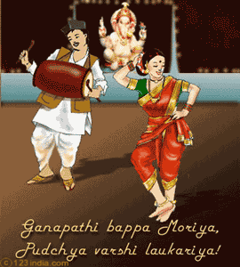
ভাদ্র ও মাঘ মাসের শুক্ল পক্ষের ৪র্থ তিথিতে গণেশ পূজা হয় । যেকোনো পূজার আগে গণেশ
পূজার রীতি আছে ।

Slide 12

গণেশ পূজায় তুলসীপত্র নিষিদ্ধ

Slide 13
জোড়ায় কাজ
গণেশদেবের পূজা পদ্ধতি
বর্ণনা কর ।
সময়ঃ ৬মিনিট

Slide 14
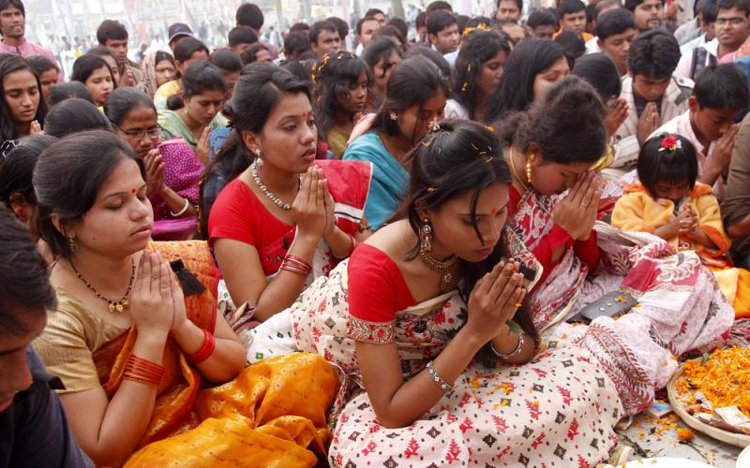
প্রণাম মন্ত্র
এক দন্ততং মহাকায়ং লম্বোদরং গজাননম্ । বিঘ্ননাশকারং দেবং হেরম্বং প্রণামাম্যহম্ ।।

Slide 15
একক কাজ
গণেশ দেবের প্রণাম মন্ত্রটি লিখ।
সময়ঃ ৫ মিনিট

Slide 16
মূল্যায়ন
গণেশের বাহন কে ?
(ক)ইদূর (খ)সাপ
গণেশ পূজায় কী পাতা নিষিদ্ধ ?
(ক) তুলসী (খ)বেল
গণেশের আরেক নাম কী?
(ক) কার্তিক (খ) হেরম্ব
গণেশের কয় হাত ?
(ক)৩ (খ)৪
গণেশের কয় চোখ ?
(ক)৩ (খ)৪

Slide 17
বাড়ীর কাজ
গণেশ দেব সম্পর্কে ১০টি বাক্য লিখে নিয়ে আসবে ।

Slide 18
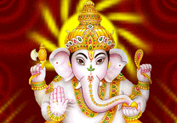
গনেশদেব সবার মঙ্গল করুক।

